Slide 1
Usable XAI: 10 Strategies Towards Exploiting Explainability in the LLM Era

Slide 2
策略涵盖
如何利用XAI来更好地理解和优化LLM与AI系统
如何利用LLM的独特能力进一步增强XAI
通过解释，我们可以知道一个模型是否正常工作?
可解释性是否有助于开发更好的模型?
https://github.com/JacksonWuxs/UsableXAI_LLM.

Slide 3
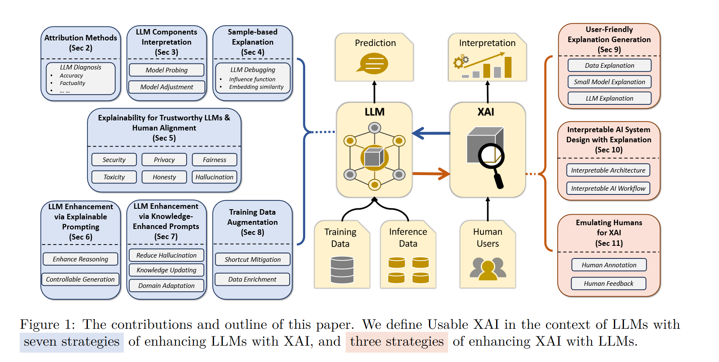
7 种使用解释来提升 LLM 的策略，以及 3 种使用 LLM 来提升解释性技术的策略

Slide 4
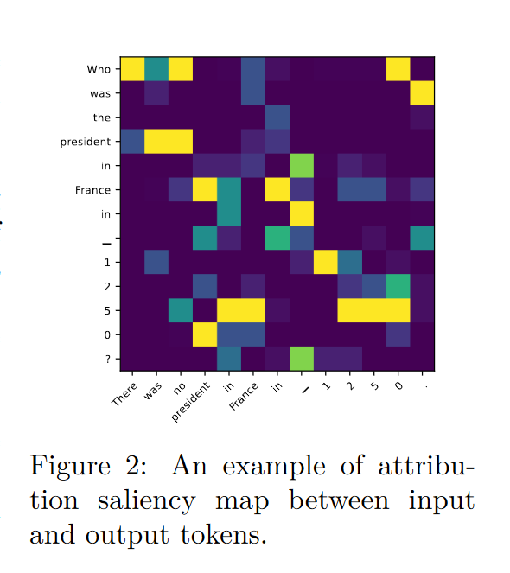
1、LLM Diagnosis via Attribution Methods----归因法的LLM诊断
归因方法：量化每个输入单词对模型输出的影响。传统上，归因解释分为四种主要方法：基于扰动、基于梯度、基于代理模型和基于模型解耦。在这些方法中，基于梯度的方法仍然适用于 LLM。图 2 是一个输入 - 输出词对间的的归因解释热力图，亮度越高代表当前输入词对于当前输出词的影响越大。
通过归因解释，能够更加深入地理解 LLM 的运行机制。

Slide 5
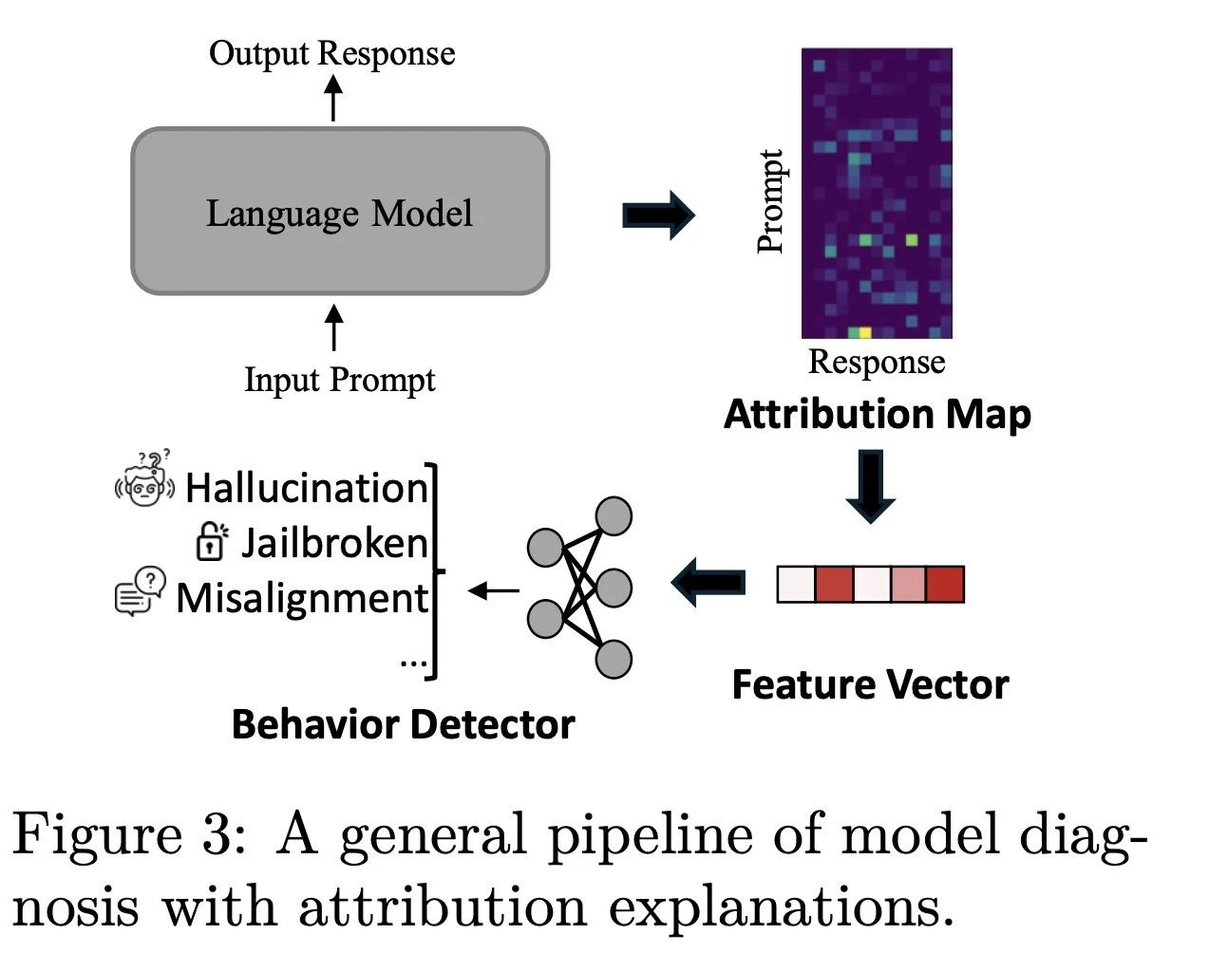
1、LLM Diagnosis via Attribution Methods----归因法的LLM诊断
论文作者们设计了一套流程，通过归因得分来分析模型行为。流程开始于指定一个目标 LLM 及其一个输入输出样本对，然后计算输入和输出单词之间的归因影响。因此，可以利用这些量化的归因影响以及人类对于某个任务的先验知识构造特征向量。最后，基于这些特征向量训练一个轻量级的模型用于模型行为的诊断。
首先，给定目标LLM和输入提示，计算输入token相对于输出token的归因分值。
其次，我们从属性图中提取特征向量。
第三，训练了一个轻量级预测器(例如,一个分类器)，根据特征向量来诊断模型是否表现得适当。接下来，我们提供了案例研究来说明如何利用归因分数来评估LLM反应质量( Adlakha et al , 2023)。
利用归因分数来分析LLM行为的通用流程

Slide 6
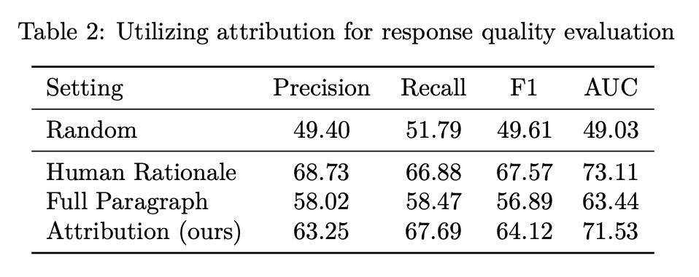
Case Study-1: 使用归因解释评估模型回答质量
考虑一个机器阅读理解场景，即输入一段文章以及一个问题，研究团队希望判断分析模型生成的回答质量。理想情况下，一个高质量的回答应该是依赖于文章中相关的内容得到的。于是，先通过归因解释抽取模型所依赖的原始文章段落，而后训练一个分类器基于抽取的段落判断回答是否正确。
在表2中，我们观察到从完整的上下文中分离出理据可以最好地帮助分类器识别响应质量。显然，当与正确的反应相联系时，解释与人类注释的理由更加一致。特别地，从正确答案得到的解释的精确率和召回率指标超过了与错误答案相关的指标。这一发现为基于归因的解释在估计LLMs产生的反应的准确性方面的有效性提供了经验证据。

Slide 7
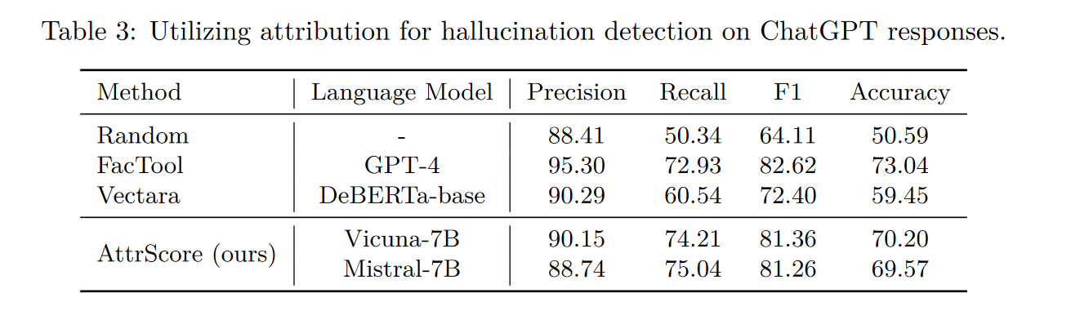
Case Study-2: 使用归因解释检测幻觉回答
LLM 可能会产生事实错误的回答，产生幻觉现象。
一个可能的原因是模型过于关注用户指令而忽视相关实体。例如，“请给我一个关于 Renoit 国王的故事”这个用户请求，模型会将《三个火枪手》里国王的故事安插给 Renoit 国王。然而 Renoit 国王是一个虚构的角色，并不存在相应的故事。在这个例子中，模型太执着于执行指令 “请给我一个 xxx 的故事”，却忽略了指令实体 ”Renoit 国王”。
于是，作者提出通过统计输入指令中不同词性的单词的平均归因解释得分作为特征向量构建出一个幻觉回答检测器。
值得注意的是，与使用GPT - 4相比，我们方法的归因分数是使用更小的70亿参数语言模型计算的。这证明了我们的方法在弱到强泛化中的实用性和有效性，因为我们可以用较小的模型来诊断大型语言模型。未来的工作可以考虑提取更有效的特征和使用更强大的分类器。
Notes:
该论文提出了一个任务和领域无关的框架FacTool，用于检测大语言模型（例如ChatGPT）生成的文本中的事实错误。

Slide 8
1、LLM Diagnosis via Attribution Methods----challenges
如何识别和输出语义？
现有的基于归因的解释主要关注生成的回应在字面上的变化，而没有研究这些回应的语义是如何变化的。因此，它们不能在语义层面对模型生成的应答提供充分的解释。未来的工作可以通过提出度量指标来评估回复的语义差异来应对这一挑战。
超越归因的LLM预测
LLM生成的多功能性将启发传统归因方法之外的多种解释范式。归因方法旨在用输入特征的贡献来解释模型的输出。这个解释任务对于传统的机器学习模型是有意义的，这些模型的输出通常是具有明确格式(例如,分类、回归、目标检测等)的个人决策。决策高度依赖于输入特征。
但是， LLM生成过程是随机的，同一个输入不同输出 => 理解LLM生成的不确定性，现有研究：利用预测困惑度来检查LLM生成过程中是否可信，识别不太可信的预测中的潜在错误。
LLM在参数范围内编码丰富的知识，知识独立于输入。 => 知识边界检测任务对于给定问题是否具有特定值时。 但是没有将预测归因于具体的知识，无法使用结果来验证预测过程。

Slide 9
2、内部模块解释用于诊断和提升LLM
LLM主要构建于Transformer架构之上，包括自注意力机制和前馈网络。
自注意力机制
通过分析给定输入序列的注意力得分矩阵A来研究单词之间的关系。
基于该策略，Wang等人( 2023b )对语境情感分析进行了案例研究，他们发现来自语境样本的标签词可以作为最终预测的锚点。具体来说，这些锚点从样本中聚合信息，从低层生成信息表示，而更深层的层利用这些表示来进行最终的预测。这种洞察力促使他们对这些锚的注意分数进行重加权，以达到更好的推理准确性。
扩展到全局分析注意力权重，通过从感兴趣的词汇中输入单词的静态词嵌入而不是上下文嵌入。
Wu et al . ( 2023 )的研究发现，指令微调通过鼓励语言学习者编码更多与指令词相关的词-词关系，使语言学习者能够遵循人类意图。
Transformer Circuits 一些数学模型从理论上解释自注意力机制

Slide 10
2、内部模块解释用于诊断和提升LLM
前馈神经网络
依赖 key-value memories 理论
最新研究致力于减轻神经元的多义性导致的解释性难题，引入PCA分解或者字典学习。
解释性算法被尝试用于模型知识编辑、生成内容控制、模型剪枝等领域。
挑战
个体模型及其相互作用的复杂性
多义性和叠加性假设
( 1 )如何保证我们的重建特征忠实地表示模型学习到的潜在特征?
( 2 )我们如何用人类的语言来解释我们重构的特征?

Slide 11

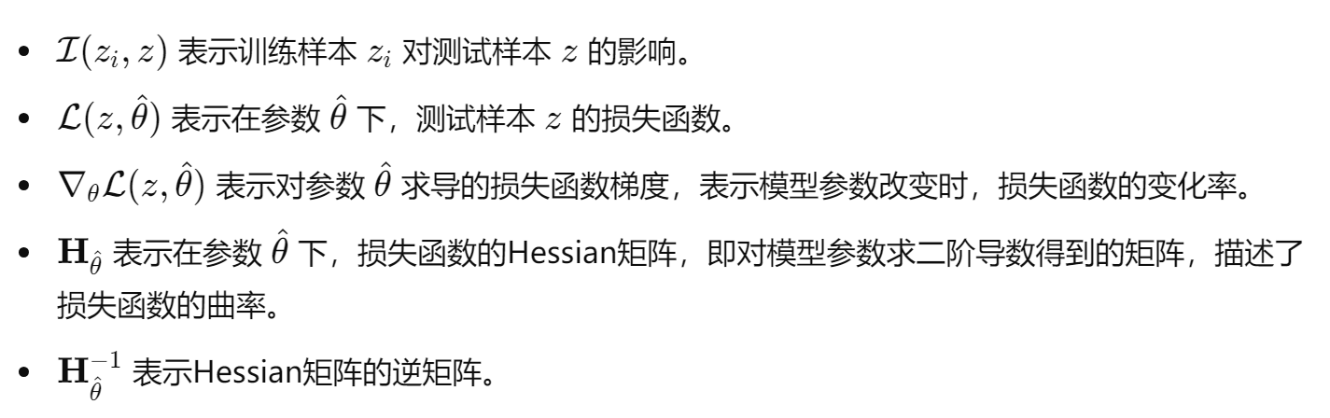
3、基于训练样本的解释用于调试LLM
讨论了LLMs基于样本的解释策略，其目的是将LLMs生成的答案追溯到特定的训练样本或语料库中的文档片段。
在训练样本中追溯LLM的预测结果可以为生成结果提供证据，这有助于在错误的情况下进行模型调试，并在结果准确的情况下增加用户对模型的可信性。
可以帮助理解LLM如何从训练样本中泛化 【如何LLM的输入可以追溯到从训练数据中直接拼接的精确子序列，那么意味着LLM只是简单地记住了数据】
影响函数IF：通过评估移除特定训练样本并重新训练模型后，模型对测试样本响应的变化来量化训练样本的影响力。

Slide 12

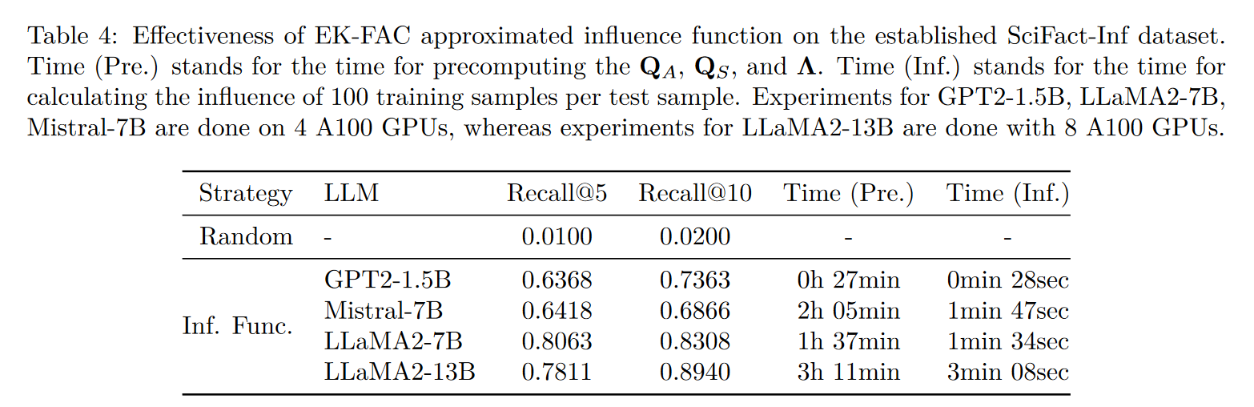
Case study3-基于EK - Fac的影响力估计
又选取 SciFact 数据集中的 5183篇论文摘要作为训练语料，对包括 GPT2-1.5B、LlaMA2-7B、Mistral-7B 和LlaMA2-13B 在内的一系列大模型进行了进一步预训练。为了确保模型能记住每个训练文档，每个 LLM 均在该语料库上训练了 2 万步。通过随机选取某个训练文档的前三个句子作为输入，并收集模型的输出，研究团队使用 IF 估计了每个训练文档对于该输入输出对的重要性，并据此对训练文档进行排序。
表 4 报告了对应的原始文档在前 5 或 10 个文档中的召回率，理想情况下，原始训练文档应该排在尽可能前面。
有趣的是，尽管模型对这些训练语料过拟合，召回率仍未达到 100%, 暗示了大型语言模型在预测时不仅仅依赖单一样本(可能还包括他们预训练阶段学习到的知识)，而是展现出了强大的泛化能能力。

Slide 13
3、基于训练样本的解释用于调试LLM —— 挑战
可扩展性的不足
在大语言模型巨大参数量的情况下，样本解释策略的可扩展性极大下降。
Hessian矩阵计算复杂度高，涉及到损失函数对模型参数的二阶导数，这在大型模型中会导致计算和存储上的高复杂性。
需要使用有效近似的方法。
可解释性 vs 可理解性
影响函数：影响分数的正负号对人类来说可能难以理解，即这个训练样本是如何正面或负面影响生成结果的，连接不明显。
模型训练：因为避免过拟合，模型不会训练到损失函数的最小值，这使得移除某个样本对结果的实际影响不明显。
嵌入相似性：由于模型是“黑箱”的，嵌入向量的相似性也不容易解释，人类难以直观理解这些相似性。
这些方法生成的解释虽然有用，但对人类来说可能不直观，需要进一步改进以提高可理解性。

Slide 14
4、 利用解释性技术提高 LLM 可信赖性和对齐度
相较于之前着重于提升模型性能的策略，本策略专注于如何运用可解释性技术提升模型的可信度（Trustworthiness）和使其与人类价值观对齐（Human Alignment）。随着 LLM 在医疗、金融、法律和教育等关键领域的广泛应用，确保这些模型能够遵守人类的道德准则和安全标准变得尤为重要。
本策略综合了近几年利用可解释性技术来增进语言模型在安全性、隐私保护、公平性、无害性及真实性五个维度的研究成果。虽然使用解释性技术提升模型可信度的方向已受到部分学界关注，但当前依旧缺乏有效的监测与缓解措施。这为发展更先进的 LLM 可解释性技术提出了新的挑战和期待。

Slide 15
5、可解释的提示技术 (prompts) 用于提升 LLM
LLM输入输出的灵活性。
以情感分类任务为例，传统模型仅能输出一个表示情绪倾向的数值，而 LLM能够提供包含理由的文本输出，这种输出方式本质上增加了模型解释行。其中，CoT 技术不仅提高了决策过程的透明度，还提高了模型下游任务的性能。这一方法成功催生了更多类似技术，如思维树(Tree-of-Thoughts) 和思维图 (Graph of Thought

Slide 16
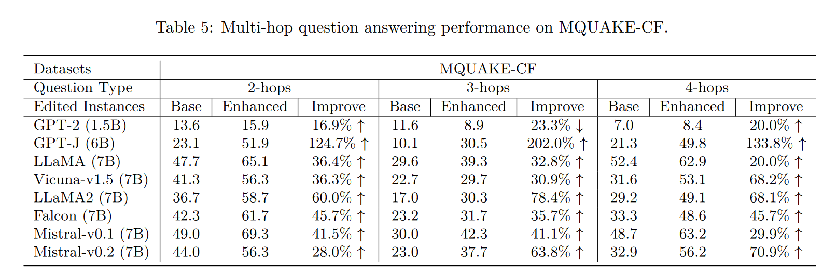
Case study 4 —— CoT是否真的提高了LLM的可解释性？
研究团队选择了包括 2 跳、3 跳和 4 跳问题各 1000 个的MQUAKE-CF 数据集，以考察 CoT 的忠实性。具体而言，研究团队首先收集模型生成的初始思维链和最终答案，然后故意修改思维链中的信息为错误知识，基于这个错误思维链让模型给出新的最终答案，并希望模型产生错误的答案。
实验结果表明，对于新一代的 LLM（如 Vicuna-v1.5, LLaMA2-7B, Falcon-7B, Mistral-v0.1/0.2-7B），它们会拒绝基于错误的思维链做出预测，这意味着还不能确定 CoT 对于这些新模型是否构成有效解释。然而，对于早期的 LLM（如 GPT-2, GPT-J, LLaMA-7B），较大的模型生成的 CoT 在忠实性方面表现较好，可以被视作有效的预测解释。

Slide 17
6、利用知识增强的提示技术用于提升 LLM
RAG

Slide 18
7、将解释结果用于数据增强
数据增强是提升机器学习模型性能的一种经典方法，关键在于增加生成数据的多样性和确保这些数据与特定任务紧密相关。大型语言模型（LLM）的解释性技术为这一挑战提供了新的解决方案。通过解释性技术揭示模型的内部工作机制，不仅能够指导数据增强的过程，以便生成与任务更为契合的特征，还能避免模型学习到不当的捷径。
此外，借助 LLM 的高度可控生成能力和先前讨论的解释性技术，可以直接生成具有更高多样性的数据集，从而进一步提高模型的鲁棒性和性能。这种方法不仅扩展了数据增强的应用范围，也为提升模型理解能力和处理能力开辟了新途径。

Slide 19
通过LLM提高解释性技术的策略

Slide 20
8、利用 LLM 生成用户友好的解释
传统的解释性技术常常依赖于数字结果作为解释的基础，这对普通用户来说并不友好。因为普通用户难以高效地审视并汇总大量数字信息。对于大部分人而言，理解和汇总大量数字信息是一项挑战。相对而言，文本描述形式的解释更能帮助人们理解和接受解释性结果，这对于提升解释性技术的实用性和接受度至关重要。综述总结了近年来如何利用 LLM 重构解释性算法的输出，以提高其对用户的友好度的相关工作。

Slide 21
9、利用 LLM 设计可解释的 AI 系统
在 XAI 领域，设计原理上具有可解释性（intrinsically interpretable）的人工智能模型一直是一个核心目标，目的是根本上增加系统的透明度。传统机器学习中的决策树，以及深度学习中的概念模型（concept bottleneck models）和解耦模型都是可解释性较高的系统示例。
在综述中，研究团队总结了两种利用 LLM 来辅助设计可解释 AI 系统的方法：一是利用 LLM 模拟人类专家的角色，为任务定义所需的概念；二是构建由多个 LLM 组成的系统，其中每个 LLM 承担特定的功能，从而提升整个系统的可解释性。

Slide 22
10、利用 LLM 扮演人类在 XAI 中的角色
人类在开发可解释性 AI 模型的过程中扮演着关键角色，包括采集有人类标注的数据集进行模型训练，以及评估模型生成的解释。然而，人类参与的过程往往耗费大量的时间和金钱，限制了 XAI 的发展规模。
综述中探讨了如何利用 LLM 模拟人类能力以缓解这一问题的可能性。相关研究指出，通过整合基于主动学习的数据标注策略，LLM 可以在保持数据质量的同时，模拟人类标注者的角色，为采集高质量的人类标注数据集提供辅助。

Slide 23
多模态大模型的可解释性

Slide 25
给定一个查询提示及其ChatGPT响应，我们旨在构建一个分类器来检测该响应是否包含幻觉。由于ChatGPT的梯度不可获取，我们采用Vicuna7B模型作为替代来计算归因得分。具体来说，我们采用和一个基于提示的方法来作为幻觉检测器的基线。重要性密度得分( Wu et al . , 2023)来计算Vicuna的归因得分。然后，我们使用NLTK包来识别每个查询词的词性( POS )标签。最后，每个查询-回复对用一个82维的向量表示，其中每个维度表示在某一类型词性标注上的平均属性得分。我们基于训练集上的词性标注属性得分开发了一个支持向量机分类器，表3报告了在幻觉样本上的精确率、召回率、F1得分以及在所有样本上的准确率。与此相比，我们还利用了一个微调的模型
在表中，我们首先观察到所有方法都表现出了比Random策略更高的性能，表明本文提出的方法和基线都是有效的幻觉检测器。此外，我们观察到所提出的方法在使用GPT - 4的Fac Tool上取得了有竞争力的性能，在该领域建立了一个新的基准。值得注意的是，我们的方法没有使用GPT - 4，而是使用更小的70亿参数语言模型来计算归因得分。这证明了我们的方法在由弱到强泛化中的实用性和有效性，因为我们可以用较小的模型来诊断大型语言模型。未来的工作可以考虑提取更有效的特征和使用更强大的分类器。

Slide 26

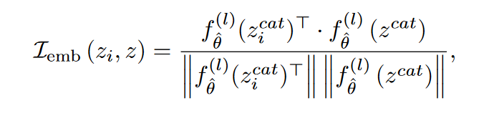
3、基于训练样本的解释用于调试LLM
基于嵌入的方法基于样本的解释
另一种策略是利用transformer结构中的隐藏表示，这是公认的从文本数据中编码高级语义的方法，以计算z和zi之间的语义相似度。相似度也可以用来衡量zi对z的影响，作为解释。
具体来说，Akyurek et al ( 2022 )提出将训练样本zi和测试样本z通过级联输入和输出表示为 。对于输出y与输入提示x位于相同的token序列空间的生成任务，级联是可行的。那么zi和z之间的相似度可以计算如下：

